Slide 1
Materialien für einen kompetenzorientierten Unterricht Förderschwerpunkt Lernen –
Information über ein Materialangebot
Zusammenführung
Kerncurricula für die Grundschule / Hauptschule / Oberschule / Realschule

Slide 2
Gliederung
Ausgangslage
Angebot einer Arbeitshilfe
Ziel: Unterstützung gemeinsamen Unterrichts
Zusammenführung nach Unterrichtsfächern
Beispiel Mathematik HS
Beispiel Deutsch GS
Beispiel Jahresplanung HS

Slide 3
Ausgangslage
Die Umsetzung gemeinsamer Unterrichtsprozesse stellt Schulen und Lehrkräfte vor große Herausforderungen. Der Anspruch an eine inklusive Schule muss sein, alle Schülerinnen und Schüler gemäß ihrer individuellen Lernausgangslage, Kompetenzen und Fähigkeiten bestmöglich zu fördern und zu unterstützen.

Slide 4
Ausgangslage
Die Schülerschaft ist dabei sehr heterogen, sei es in Bereichen des Verhaltens oder auch in Bereichen des schulischen Lernens, so dass Schülerinnen und Schüler mit sonderpädagogischen Unterstützungsbedarfen im Bereich des Lernens (und im Bereich der geistigen Entwicklung) zieldifferent unterrichtet werden.
Die Bildungsziele dieser Schülerschaft unterscheiden sich von den curricularen Anforderungen der jeweiligen Schulform.

Slide 5
Angebot einer Arbeitshilfe
Als Arbeitshilfe für die Hand der inklusiven Schule wurde deshalb eine übersichtliche Zusammenführung der zu erreichenden Kompetenzen verschiedener Bildungsgänge entwickelt.

Slide 6
Ziel: Unterstützung für die Durchführung gemeinsamen Unterrichts
Vereinfachter Zugriff auf die Anforderungen für den spU LE
Ermöglichung von Unterrichtsplanung auf unterschiedlichen Anspruchsniveaus bezogen auf inhaltlichen Umfang und auf Komplexität.
Übersicht über geforderte Themenbereiche für alle Schülerinnen und Schüler und über Themenbereiche, die nur die HS (OBS / RS)-Schülerinnen und -Schüler betreffen.
Umfangreiche Hinweise für die individuelle Förderplanung.

Slide 7
Beispiel: Zusammenführung Lernen- HS
nach Unterrichtsfächern
Die erwarteten Kompetenzen in diesen Fächern sind in den Vorgaben unterschiedlich formuliert und strukturiert. Sie können nicht direkt zusammengeführt werden.
Die Vorgaben wurden weder inhaltlich noch in der Formatierung verändert.
Die erwarteten Kompetenzen für LE und HS werden jeweils in einer Datei direkt geordnet nach Kompetenzbereichen zusammengeführt.

Slide 8
Mathematik Klasse 5-9

Slide 9
Mathematik Klasse 5-9

Slide 10
Ein direkter Vergleich wird möglich

Slide 11
Deutsch 1 – 4 Erwartete Kompetenzen Sprechen und Zuhören
GS
Am Ende von Schuljahrgang 2 | Am Ende von Schuljahrgang 4 | Ergänzende Hinweise
Die Schülerinnen und Schüler…
Gespräche führen
• beachten Regeln in Gesprächen und gemeinsamen Lernsituationen | • achten auf eine wertschätzende Gesprächsatmosphäre | z. B. sich melden, abwarten, ausreden lassen, sinnvoll auf andere Beiträge eingehen, angemessene Redezeit einhalten
• kennen Sprachkonventionen und wenden diese adressatenbezogen an. |  | z. B. sich begrüßen, sich verabschieden, sich entschuldigen, bitten, danken, gratulieren, trösten, ermuntern
• beteiligen sich in unterschiedlichen Situationen aktiv an Gesprächen | • beteiligen sich themenorientiert und zuhörerbezogen an Gesprächen
• äußern eigene Meinungen und Gefühle | • äußern und begründen eigene Meinungen.
• finden erste Vorschläge zur Lösung gemeinschaftlicher Aufgaben und Anliegen | • finden zielführende Vorschläge zur Lösung gemeinschaftlicher Aufgaben, Anliegen und Konflikte.

Slide 12
Schuljahrgang 1 und 2 Erwartete Kompetenzen Deutsch – Kompetenzbereich Sprechen und Zuhören
FöS
Übergeordnete Kategorien | Erwartete Kompetenzen | Kenntnisse und Fertigkeiten
 | Die Schülerinnen und Schüler
mit und zu anderen sprechen /Gespräche führen | sprechen miteinander und beachten einfache Gesprächsregeln. orientieren sich beim Sprechen an der Standardsprache. | o in Gesprächssituationen beim Thema bleiben o Gesprächsregeln kennen und anwenden melden abwarten ausreden lassen zuhören o in angemessener Lautstärke sprechen o deutlich sprechen o einfache Sätze bilden o sich in Unterrichtssituationen verständlich äußern
Schuljahrgang 3 und 4
Übergeordnete Kategorien | Erwartete Kompetenzen | Kenntnisse und Fertigkeiten
 | Die Schülerinnen und Schüler
mit und zu anderen sprechen /Gespräche führen | sprechen mit und vor anderen und halten Gesprächsregeln ein orientieren sich beim Sprechen an der Standardsprache und beachten die Wirkung ihrer Redeweise | o gezielt mit anderen über ein Thema sprechen o verschiedene Gesprächsformen kennen lernen erzählen appellieren o Gesprächsregeln einhalten melden abwarten ausreden lassen zuhören o an Vorredner anknüpfen o ansatzweise eine eigene Meinung äußern o in deutlicher Artikulation und mit angemessenem Tempo sprechen o angemessene Wortwahl verwenden o höflicher/unhöflicher Sprachgebrauch

Slide 13
Ein direkter Vergleich wird möglich
Am Ende von Schuljahrgang 2 | Am Ende von Schuljahrgang 4 | Ergänzende Hinweise
Die Schülerinnen und Schüler…
Gespräche führen
• beachten Regeln in Gesprächen und gemeinsamen Lernsituationen | • achten auf eine wertschätzende Gesprächsatmosphäre | z. B. sich melden, abwarten, ausreden lassen, sinnvoll auf andere Beiträge eingehen, angemessene Redezeit einhalten
• kennen Sprachkonventionen und wenden diese adressatenbezogen an. |  | z. B. sich begrüßen, sich verabschieden, sich entschuldigen, bitten, danken, gratulieren, trösten, ermuntern
• beteiligen sich in unterschiedlichen Situationen aktiv an Gesprächen | • beteiligen sich themenorientiert und zuhörerbezogen an Gesprächen
• äußern eigene Meinungen und Gefühle | • äußern und begründen eigene Meinungen.
• finden erste Vorschläge zur Lösung gemeinschaftlicher Aufgaben und Anliegen | • finden zielführende Vorschläge zur Lösung gemeinschaftlicher Aufgaben, Anliegen und Konflikte.
GS
Mit und zu anderen sprechen / Gespräche führen
Sprechen miteinander und beachten einfache Gesprächsregeln Orientieren sich beim Sprechen an der Standardsprache | sprechen mit und vor anderen und halten einfache Gesprächsregeln ein orientieren sich beim Sprechen an der Standardsprache und beachten die Wirkung Ihrer Redeweise | Kenntnisse/Fertigkeiten SJ 1 und 2 in Gesprächssituationen beim Thema bleiben Gesprächsregeln kennen und anwenden Melden, abwarten, ausreden lassen, zuhören in angemessener Lautstärke sprechen deutlich sprechen einfache Sätze bilden sich in Unterrichtssituationen verständlich äußern Kenntnisse/Fertigkeiten SJ 3 und 4 gezielt mit anderen über ein Thema sprechen verschiedene Gesprächsformen kennen lernen erzählen appellieren Gesprächsregeln einhalten Melden, abwarten, ausreden lassen, zuhören an Vorredner anknüpfen ansatzweise eine eigene Meinung äußern in deutlicher Artikulation und mit angemessenem Tempo sprechen angemessene Wortwahl verwenden höflicher/unhöflicher Sprachgebrauch
FöS

Slide 14
Hinweise
Die Gegenüberstellung darf nicht als Diagnostikum genutzt werden. Es muss verhindert werden, dass es zu fehlerhaften Zuschreibungen von Lern-Leistungsvermögen kommt.
Die Leistungen der Schülerinnen und Schüler mit sonderpädagogischem Unterstützungsbedarf Lernen dürfen nicht auf die in den Materialien zum Förderschwerpunkt Lernen genannten Kompetenzen reduziert werden.
→ Anschlusscurriculum ist immer das GS- bzw. HS-Curriculum!

Slide 15
Ziel: Unterstützung für die Durchführung gemeinsamen Unterrichts
Vereinfachter Zugriff auf die Anforderungen für den spU LE
Ermöglichung von Unterrichtsplanung auf unterschiedlichen Anspruchsniveaus bezogen auf inhaltlichen Umfang und auf Komplexität.
Übersicht über geforderte Themenbereiche für alle Schülerinnen und Schüler und über Themenbereiche, die nur die HS (OBS / RS)-Schülerinnen und -Schüler betreffen.
Umfangreiche Hinweise für die individuelle Förderplanung.

Slide 16
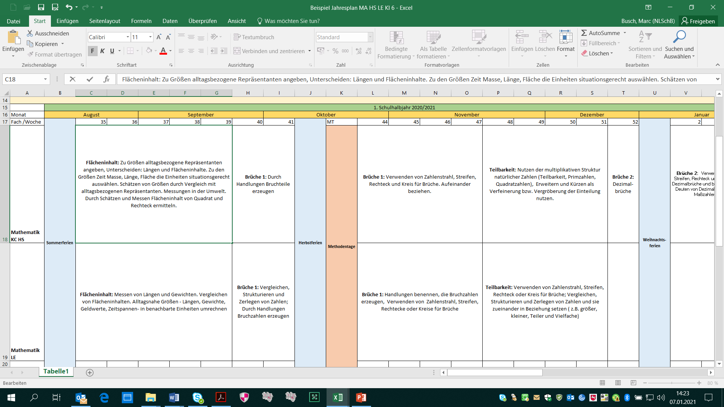
Möglichkeit der Anwendung: Beispiel einer Jahresplanung Hauptschule XXX Klasse 6 - Auszug

Slide 17
?
Vielen Dank für Ihre Aufmerksamkeit.

